Slide 1
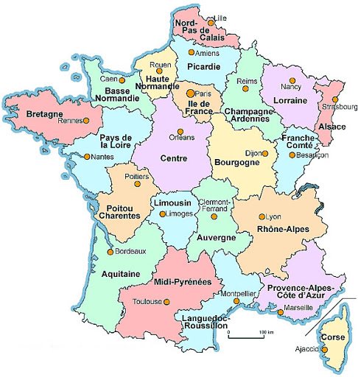
Île-de-France
Le tourisme en France est un secteur économique de ce pays. Il s'agit d'une activité importante, aussi bien pour les Français qui choisissent d'y passer leurs vacances, que pour les étrangers qui viennent y faire un séjour. Selon des chiffres de l'Organisation mondiale du tourisme, depuis les années 1990, la France est devenue la première destination touristique au monde (89 millions d'arrivées de touristes internationaux en 2017), mais est à la sixième place pour ce qui concerne les présences dans les hôtels, avec 140 millions de nuits, après les Etats Unis, la Chine, l'Espagne, l'Italie et le Royaume Uni , et à la troisième place (derrière les États-Unis et l'Espagne) en matière de recettes tirées du tourisme international jusqu'en 2015, année qui la voit descendre à la quatrième place derrière la Chine.

Slide 2
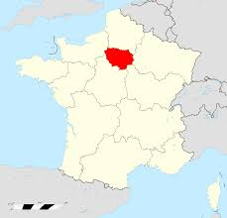
1. HISTOIRE
L'Île-de-France, qui n'est pas une île au sens propre du mot, est une région historique et administrative française. Il s'agit d'une région très fortement peuplée, qui représente à elle seule 18,8 % de la population de la France métropolitaine sur seulement 2,2 % de sa superficie, ce qui en fait la région la plus peuplée (12,12 millions d'habitants en 2016) et la plus densément peuplée (1 006 hab/km2) de France. Ses habitants sont appelés les Franciliens. Parfois désignée improprement comme la « région parisienne », elle est fortement centralisée sur l'agglomération parisienne, qui s'étend sur 23,7 % de la surface régionale, mais où habite 88,6 % de sa population. L'aire urbaine de Paris (qui correspond à la notion de bassin d'emploi) recouvre, quant à elle, la quasi-totalité de la superficie francilienne et des portions de régions limitrophes.

Slide 3
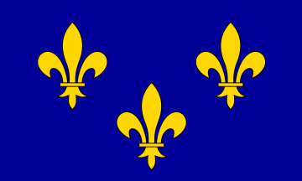
La région Île-de-France est née du domaine royal constitué depuis le xe siècle par les rois Capétiens. Étant située en pleine terre, le nom d'« île » de France peut paraître étrange, mais il semble que ce nom désigne la langue de terre délimitée par l’Oise, la Marne et la Seine3. Une explication plus historique voit en « Île-de-France » une altération de Liddle Franke, c'est-à-dire « Petite France » en langue franque4. Cette région est en effet une des terres d'enracinement du peuple des Francs, depuis leur pénétration en Gaule, lors des grandes invasions. Cette explication pose cependant problème car le nom est apparu des siècles après l'extinction de la langue franque. En effet, selon Marc Bloch, le nom apparaît pour la première fois en 1387, dans les Chroniques de Froissart, en lieu et place de « Pays de France »5.
Elle était, sous la monarchie, une province française, administrativement un gouvernement, relevant directement de l'autorité du roi de France. La généralité de Paris, autre entité administrative d’Ancien Régime ayant à sa tête un intendant, avait des limites qui ne coïncidaient pas avec celles du gouvernement.
Fichier:Flag of Île-de-France

Slide 4

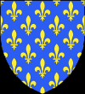
2.EMBLÈMES
Le blason d'Île-de-France, en écu ou en bannière d'armes (drapeau armorié), est un emblème ne jouissant pas d'une reconnaissance officielle, même si en 2010 la Monnaie de Paris a édité une pièce de 10 € à trois fleurs de lys pour représenter la région, et que ce blason constitue l'insigne officiel de la légion de gendarmerie d'Île-de-France. En revanche, l'actuel conseil régional d'Île-de-France utilise un logo, une étoile rouge et irrégulière à huit branches. Ce blason est en fait celui de l'ancien domaine des rois de France, dont la région Île-de-France tire son existence. Il est parfois remplacé par le blason dit « de France ancien » (d’azur semé de fleurs de lys) comme le montre un timbre-poste de vingt francs émis le 1er mai 1943 et conçu par Robert Louis13, ou encore les écussons régionaux de plusieurs mouvements scouts. Les fleurs de lys des blasons dits « de France » et de « France ancien » figurent dans nombre de blasons des villes d'Île-de-France : Paris, Saint-Denis, Montreuil, Puteaux, Cachan, Villepinte, Juziers, etc.

Slide 5
3.GÉOGRAPHIE
La géographie de l'Île-de-France est marquée, sur le plan physique, par sa situation au centre d'un bassin sédimentaire, le bassin parisien, au relief relativement plat, irrigué par un fleuve navigable, la Seine, dont les principaux affluents convergent précisément dans cette région ; par un climat tempéré et des sols agricoles très fertiles, et sur le plan économique, par la présence en son centre de Paris, capitale et principale agglomération urbaine de la France.
Avec une superficie de 12 012 km2, l'Île-de-France est l'une des plus petites régions françaises (la plus petite de la France métropolitaine après la Corse), mais de loin la plus importante par sa population (environ 12 millions d'habitants en 2015, soit un peu moins de 18 % de la population française, départements d'outre-mer inclus) et par son produit intérieur brut (28,8 % du PIB total de la France métropolitaine[Quand ?]21[source insuffisante]).

Slide 6
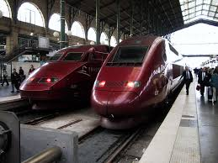
4.TRANSPORTS
Tous les modes de transport urbains ou presque, sont représentés en Île-de-France
Malgré sa position un peu en marge de la banane bleue européenne, l'Île-de-France et en particulier l'agglomération parisienne dispose d'atouts qui contribuent à en faire un pôle essentiel des transports européens : poids économique de la région, position sur des axes de circulation importants entre nord et sud de l'Union, qualité du réseau existant (en particulier du réseau TGV qui désormais la connecte à cinq pays européens), poids de Paris en tant que centre touristique, première ville mondiale pour les congrès…
Jusque dans les années 1960, le métro était presque cantonné à Paris intra-muros, ayant en plusieurs décennies étendu encore relativement peu les terminus de ses stations à la proche banlieue (ce qu'il fit ensuite progressivement), le bus et le train de banlieue restant les transports principaux pour la banlieue et grande couronne.

Slide 7
5.ÉCONOMIE
L'Île-de-France est un des principaux moteurs de l'économie mondiale. En 2008, le PIB de l'Île-de-France calculé par Insee était de 552,7 milliards d'euros56. Ainsi, la région parisienne est la plus importante région européenne par son PIB57. Bien que sa population n'en fasse que la 20e métropole mondiale, le PIB de l'Île-de-France est le cinquième des grandes villes du monde après l'aire métropolitaine de Tokyo, le Grand New York, Los Angeles et Osaka.
Avec plus de 5,9 millions d'emplois, dont 85,5 % dans le secteur tertiaire58, l'Île-de-France se caractérise par sa place prépondérante dans l'économie nationale et par l'importance du secteur tertiaire. De nombreux groupes nationaux ou internationaux ont leur siège en Île-de-France et la région représente 29 % de la valeur ajoutée brute du pays (en 2002). Bien que réalisant 83 % de sa valeur ajoutée dans les services, l'économie francilienne reste extrêmement diversifiée par rapport aux autres villes de sa taille. Bien que la région ait subi une forte désindustrialisation, elle reste la première région industrielle française. L'agriculture, qui occupe 45 % du territoire régional (48 % hors Paris), dont les deux tiers sont consacrés aux céréales, est l'une des plus productives de France. L'Île-de-France est aussi une destination touristique de premier plan.

Slide 8
6.CULTURE
L'Île-de-France est le berceau de l'architecture gothique dont les joyaux sont la cathédrale Notre-Dame de Paris, la basilique de Saint-Denis, l'abbaye de Royaumont, le château de Vincennes, l'église Saint-Eustache, la Conciergerie et la Sainte-Chapelle.
L'Île-de-France, dans sa partie la plus périphérique, a été jusqu’à l'époque de la création des villes nouvelles un ensemble très rural constitué de terres très fertiles. Aujourd'hui, près de 80 % de la surface régionale est toujours constituée de cultures et de forêts.
L'Île-de-France concentre, notamment grâce à Paris, un ensemble d'activités culturelles urbaines de grande densité : la capitale mais aussi d'autres villes franciliennes abritent un nombre très important de musées, théâtres, salles de concert et de spectacles. Cette présence de la culture en ville contribue à la capacité d'attraction touristique de la région. L'activité culturelle liée au patrimoine urbain contribue au rayonnement de la région.

Slide 9
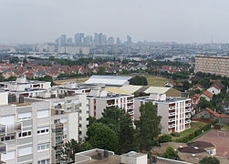
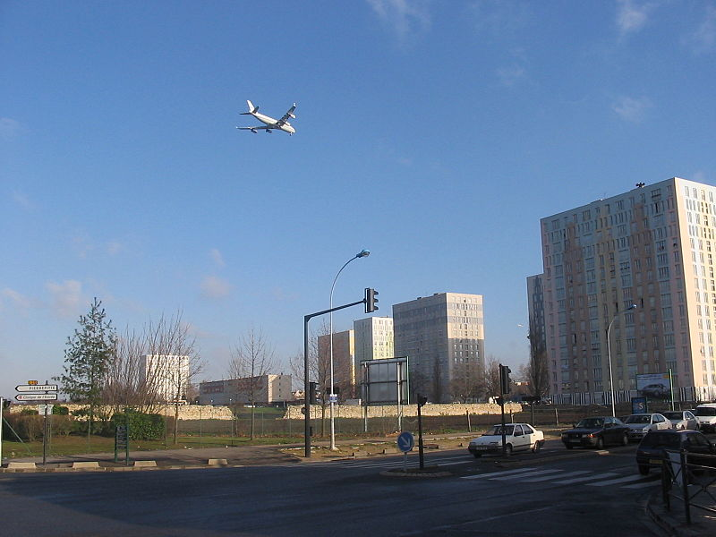
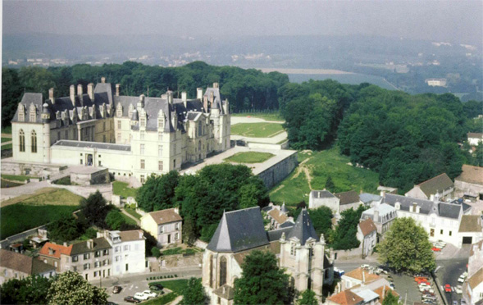
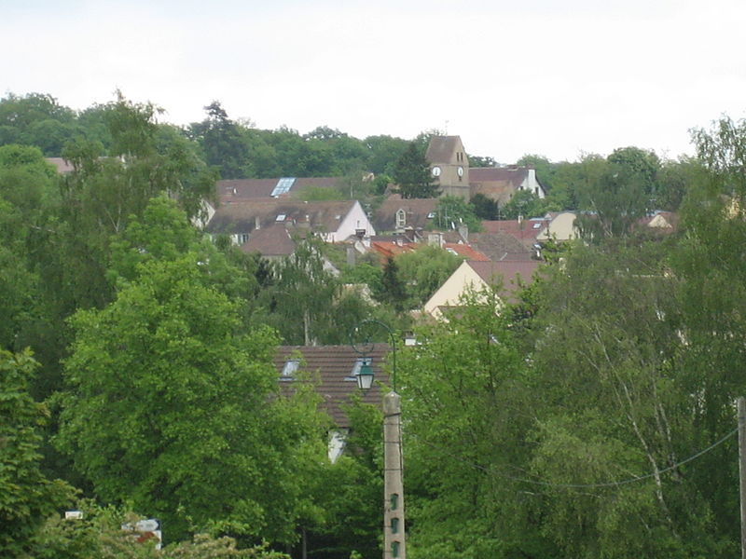
7.GALERIE PHOTO
Lotissements pavillonnaires et immeubles résidentiels bas à Chatou (Yvelines) en banlieue ouest. En arrière-plan, les gratte-ciel de La Défense et la tour Eiffel (dans le lointain à droite).
La cité du Clos Saint-Lazare à Stains (Seine-Saint-Denis), un des nombreux quartiers de la banlieue nord touchés par la pauvreté.
En banlieue ouest, ici Noisy-le-Roi (Yvelines), les catégories socioprofessionnelles supérieures vivent dans des villas au milieu de la verdure.
Le château d'Écouen surplombant le centre-ville ancien d'Écouen, exemple des villes rurales d'Île-de-France possédant un riche patrimoine.

Slide 10
NOM: Bîșcă eugenia-gabriela classe: a ix-a m
La FRANCE TOURISTIQUE!
INFORMATIONS:
WIKIPÉDIA-L`encyclopédie libre

